Slide 1
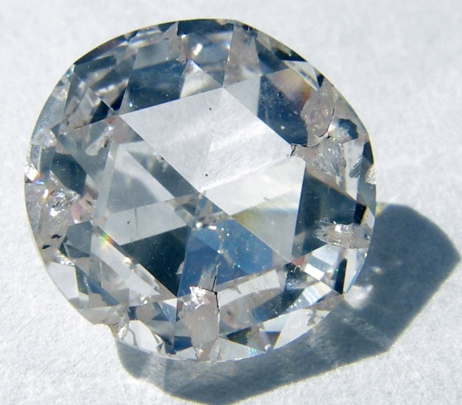
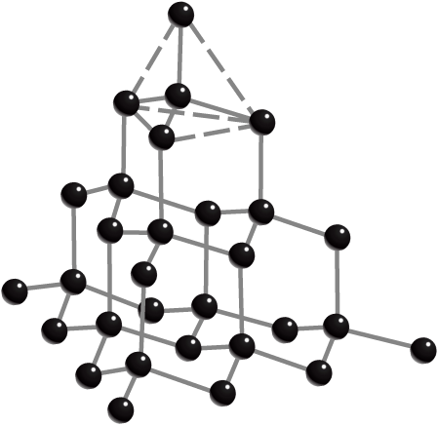
Кристаллические решетки
Алексеева Л.А., учитель химии МБОУ СОШ №26 г.Балаково

Slide 2
Цели:
1. Ознакомиться с термином «Кристаллические решетки»
2. Рассмотреть типы кристаллических решеток

Slide 3
Содержание:
Кристаллическая решетка
Типы кристаллических решеток
Ионная кристаллическая решетка
Атомная кристаллическая решетка
Молекулярная кристаллическая решетка
Металлическая кристаллическая решетка
Источники

Slide 4
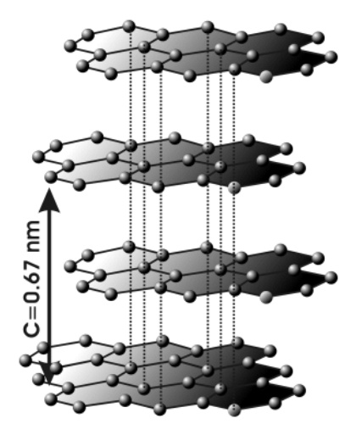
Кристаллическая решетка
Кристаллические вещества характеризуются правильным расположением составляющих их частиц в строго определенных точках пространства. При соединении этих точек прямыми линиями образуется пространственный каркас, называемый кристаллической решеткой. Точки, в которых размещены частицы кристалла, называются узлами решетки.

Slide 5
Типы кристаллических решеток
В зависимости от типа частиц, расположенных в узлах кристаллической решетки и характера связи между ними различают четыре вида кристаллических решеток:
ионные,
атомные,
молекулярные,
металлические.

Slide 6
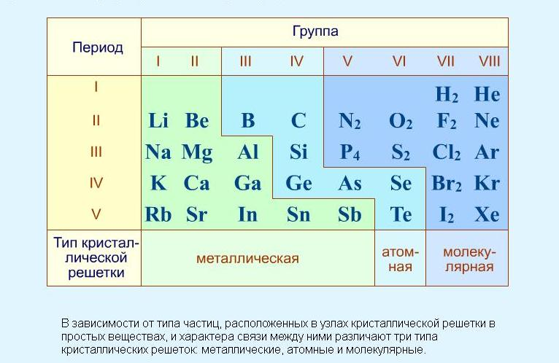
Типы кристаллических решеток для простых веществ

Slide 7
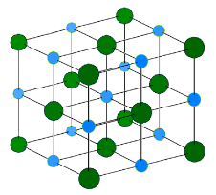
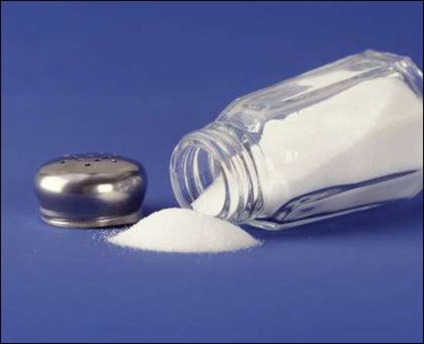
Ионная кристаллическая решетка
Ионными называют кристаллические решетки, в узлах которых находятся ионы. Ионную кристаллическую решетку имеют вещества с ионной связью: соли, основания, некоторые оксиды. Связи между ионами очень прочные. Поэтому вещества с ионной решеткой обладают сравнительно высокой прочностью и твердостью, они тугоплавки и нелетучи. Например - NaCl

Slide 8
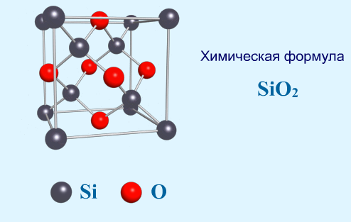
Атомная кристаллическая решетка
Атомными называют кристаллические решетки, в узлах которых находятся отдельные атомы. В таких решетках атомы соединены между собой прочными ковалентными связями. Большинство веществ с атомной решеткой имеют высокую температуру плавления, они тверды и прочны.

Slide 9
Атомная кристаллическая решетка простых веществ

Slide 10
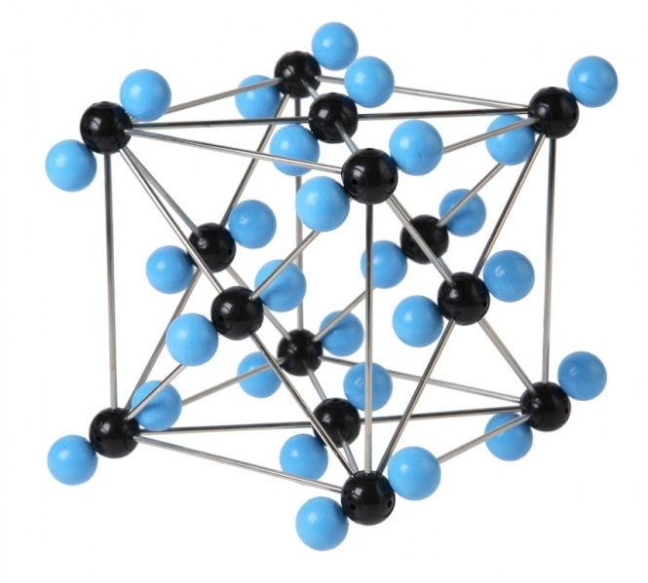
Молекулярная кристаллическая решетка
Молекулярными называют кристаллические решетки, в узлах которых находятся молекулы. Химические связи в этих молекулах могут быть ковалентными полярными и ковалентными неполярными. Несмотря на то что атомы внутри молекул связаны прочными ковалентными связями, между самими молекулами действуют слабые силы межмолекулярного притяжения. Поэтому вещества с молекулярной решеткой имеют низкие температуры плавления, малую прочность, летучи. Например: «Сухой лед» - CO₂

Slide 11
Молекулярная кристаллическая решетка простых веществ

Slide 12
Металлическая кристаллическая решетка
Все металлы имеют металлическую кристаллическую решетку, в уздах которой находятся атомы и ионы, в которые легко превращаются атомы металла, отдавая свои внешние электроны в общее пользование). Такое внутреннее строение металлов определяет их характерные физические свойства: ковкость, пластичность, электро – и теплопроводность, металлический блеск.

Slide 13
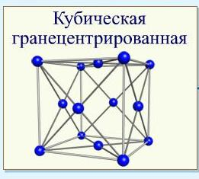
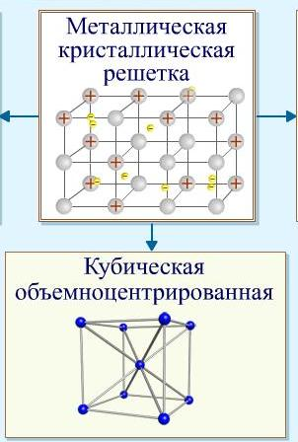
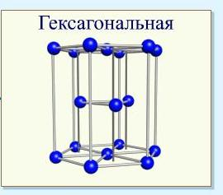
Типы металлической кристаллической решетки

Slide 14
Источники:
1)http://www.eor.edu.ru/card/11504/tipy-kristallicheskih-reshetok.html
2)http://www.hemi.nsu.ru/ucheb139.htm
3)http://him.1september.ru/articlef.php?ID=200403906
4)http://ru.wikipedia.org/wiki/%CA%F0%E8%F1%F2%E0%EB%EB%E8%F7%E5%F1%EA%E0%FF_%F0%E5%F8%B8%F2%EA%E0

